Slide 1
INTERNET BANKING Projeto : Desenvolvimento de um sistema que simule um Sistema Web Bancário.
TCS Internal

Slide 2
Sumário
Estudo de Caso
Stakeholders
Metodologias
Planejamento
Ferramentas e Tecnologias
Desenvolvimento
Testes
Retrospectiva do Projeto

Slide 3
Estudo de Caso
Internet Banking
Diminuição das filas.
Acessibilidade.
Usabilidade do Cliente
Transferências.
Investimentos.
Pré-fixado
Pós-fixado
Empréstimos.
Boleto
Débito em conta
Visualização das movimentações ocorridas.
Usabilidade do Gerente
Gerenciar Contas Correntes
Gerenciar Investimentos
Acompanhar as movimentações ocorridas.

Slide 4
Stakeholders
Product Owner
Ivan Diniz Cavattoni.
Desenvolvedores
Matheus Giacomini
Flávio Vinicius Martins
Tester
Gabriel de Carli.
Scrum Master
João Victor Ferreira.
Analista
Gabriel de Abreu.

Slide 5
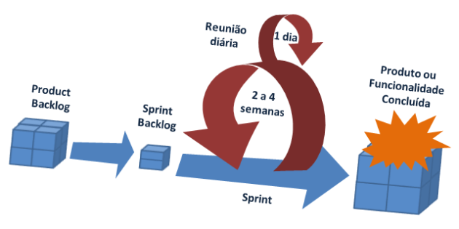


Metodologias
Scrum
Metodologia principal para desenvolvimento do sistema.
Sprints com duração de 2 dias.
Kanban
Gerenciamento de tarefas
eXtreme Programming
Desenvolvimento em conjunto para desenvolver atividade complexas.

Slide 6
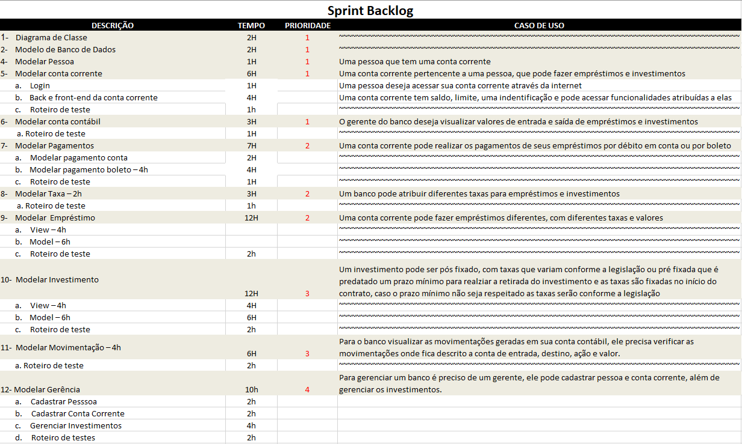
Planejamento
6

Slide 7
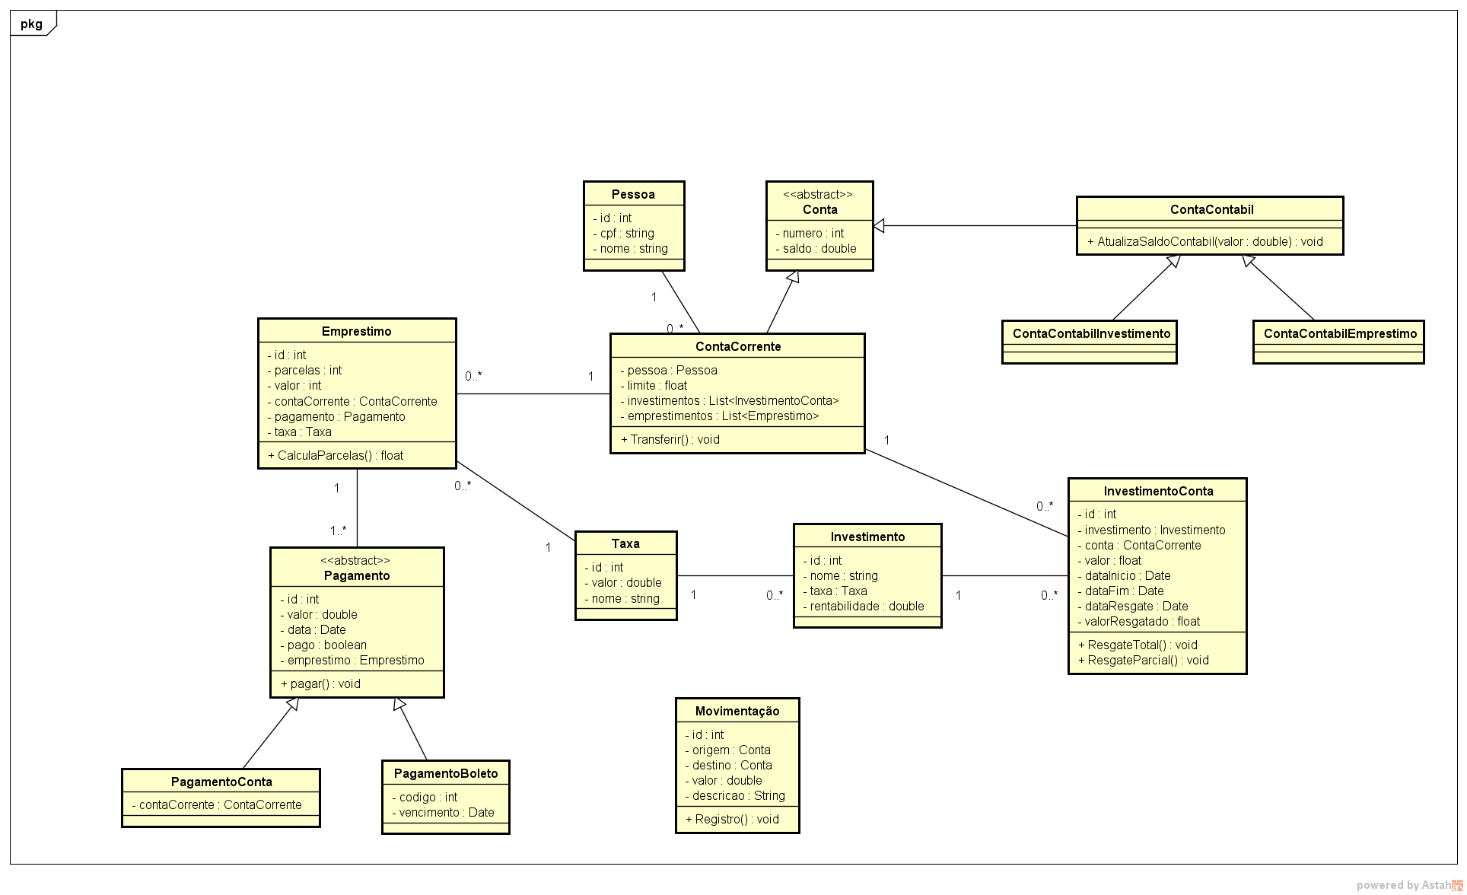
Diagrama de Classes
7

Slide 8
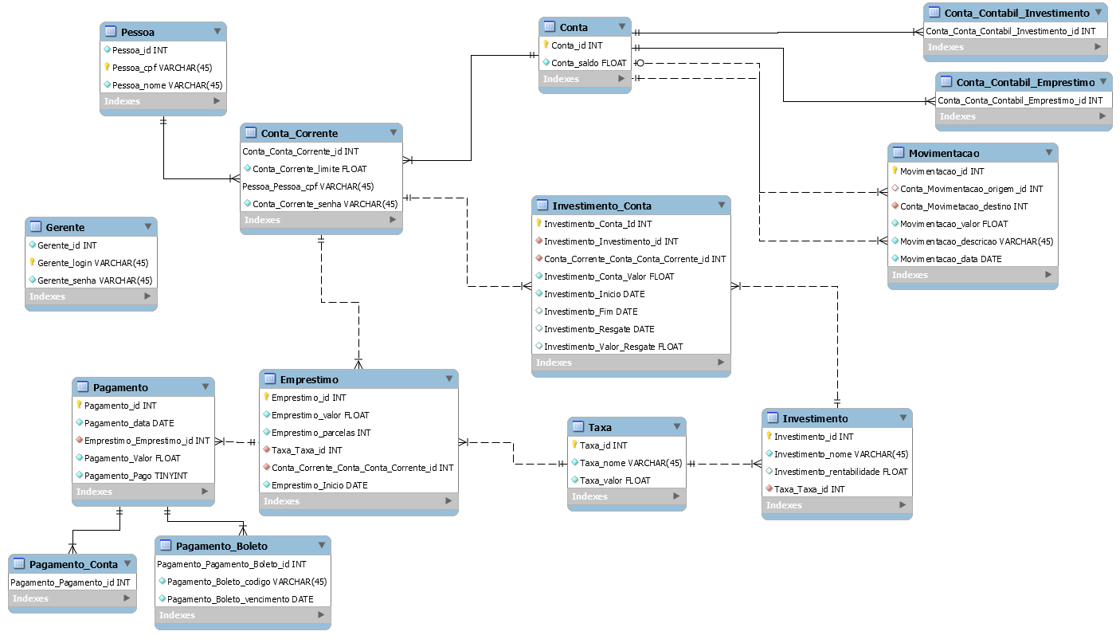
Modelo Entidade Relacional
8

Slide 9
Ferramentas Utilizadas
Desenvolvimento
Visual Studio Community 2017
MySQL Workbench
Versionamento
Github Desktop
Planejamento e Organização
Astah Community
Trello
Tecnologias Utilizadas
C#
WebForms
ASP .NET
HTML
CSS
Bootstrap
9

Slide 10
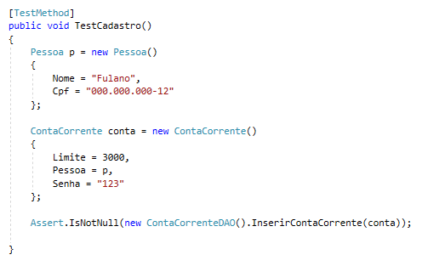
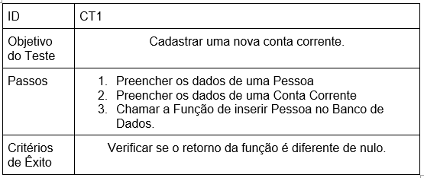
Teste
Testes de Sistema:

Slide 11
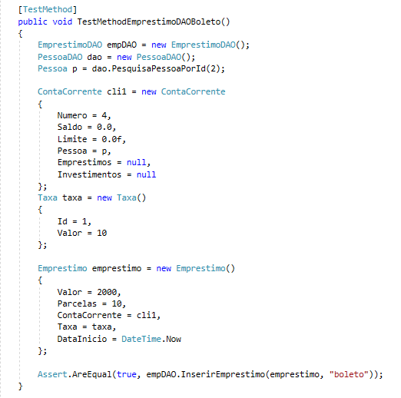
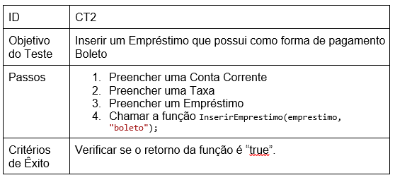
Testes

Slide 12
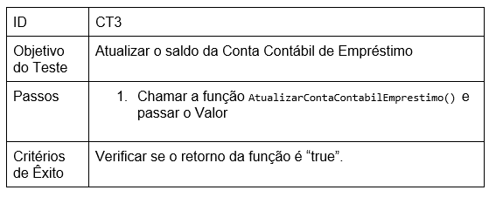
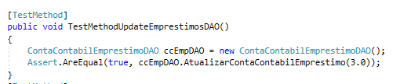
Testes

Slide 13
Retrospectiva do Projeto
Principais Dificuldades
Particionar requísitos
Time ocioso.
Principais Aprendizados
Desenvolvimento concorrente e incremental.
Contato profissional com Product Owner.
Aprofundamento em regras de negócios bancários
Aprendizado nas ferramentas e tecnologias usadas.
Possíveis Melhorias Futuras
Adicionar mais tipos de contas.
Migrar o projeto para arquitetura REST.
Adicionar mais funcionalidades ao sistema.
Adicionar mais filtros de busca por contas contábeis.

Slide 14
Obrigado
Link do GitHub: https://github.com/gabriel-de-abreu/Projeto_Banking
14

